Slide 1
Тема: «Экономическое содержание оборотного капитала предприятия»
Специальность: 38.02.06 «Финансы»
МИНИСТЕРСТВО ОБРАЗОВАНИЯ, НАУКИ И МОЛОДЕЖНОЙ ПОЛИТИКИ КРАСНОДАРСКОГО КРАЯ
Государственное автономное профессиональное образовательное
учреждение Краснодарского края
«Новороссийский колледж строительства и экономики»
(ГАПОУ КК «НКСЭ»)
По МДК 03.01 «Финансы организаций»

Slide 2
Экономическое содержание оборотных средств и особенности их кругооборота
Оборотный капитал-
это капитал, инвестируемый организацией в текущую деятельность на период каждого операционного цикла.
Оборотные средства –
это денежные средства, авансируемые для образования оборотных производственных фондов и фондов обращения с целью обеспечения непрерывного процесса производства и реализации продукции.

Slide 3
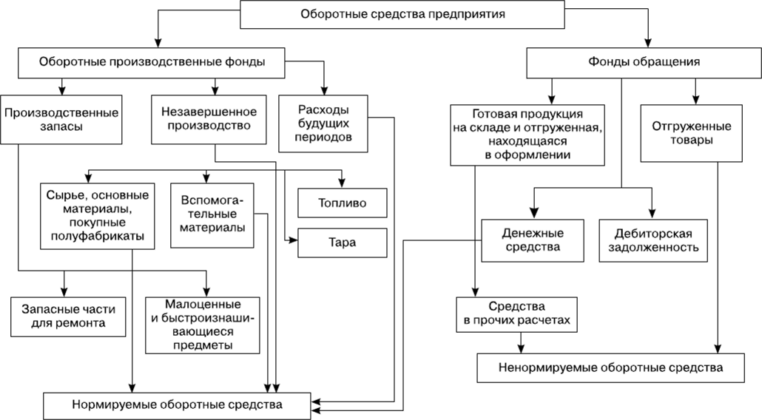

Slide 4
Организация оборотных средств является основополагающей в общем комплексе управления оборотными средствами. Она включает:
определение состава и структуры оборотных средств;
установление потребности предприятия в оборотных средствах;
определение источников формирования оборотных средств;
распоряжение и маневрирование оборотными средствами;
ответственность за сохранность и эффективное использование оборотных средств.

Slide 5
Оценка запасов товарно-материальных ценностей
оценка по себестоимости единицы запасов
оцениваются запасы, используемые в особом порядке
(драгоценные металлы, камни и т.п.) или запасы, которые
не могут в обычном порядке заменять друг друга
оценка по себестоимости первых по времени
приобретений (метод ФИФО)
материалы отпускаются в производство по мере их покупки, а
запасы, оставшиеся к концу месяца на складе, оцениваются по
себестоимости последней партии
оценка по средней себестоимости
запасы оцениваются как частное от деления общей
себестоимости вида (группы) запасов на их количество

Slide 6
Оборотные средства можно классифицировать
месту и роли в процессе воспроизводства:
-оборотные средства в сфере производства
-оборотные средства в сфере обращения
степени планирования:
-нормируемые оборотные средства
-ненормируемые оборотные средства
источникам формирования :
-собственные оборотные средства
-заемные оборотные средства
-привлеченные оборотные средства
по характеру участия в операционном процессе:
-оборотные средства, обслуживающие финансовый цикл
-оборотные средства, обслуживающие производственный цикл

Slide 7
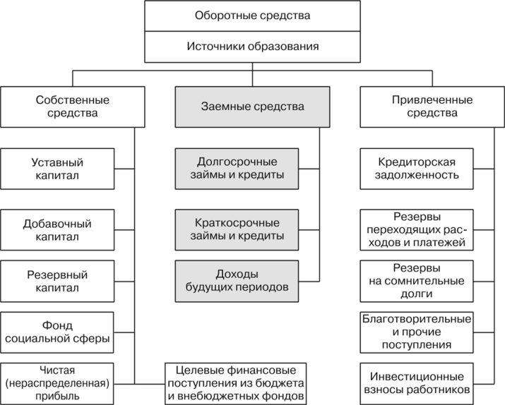

Slide 8
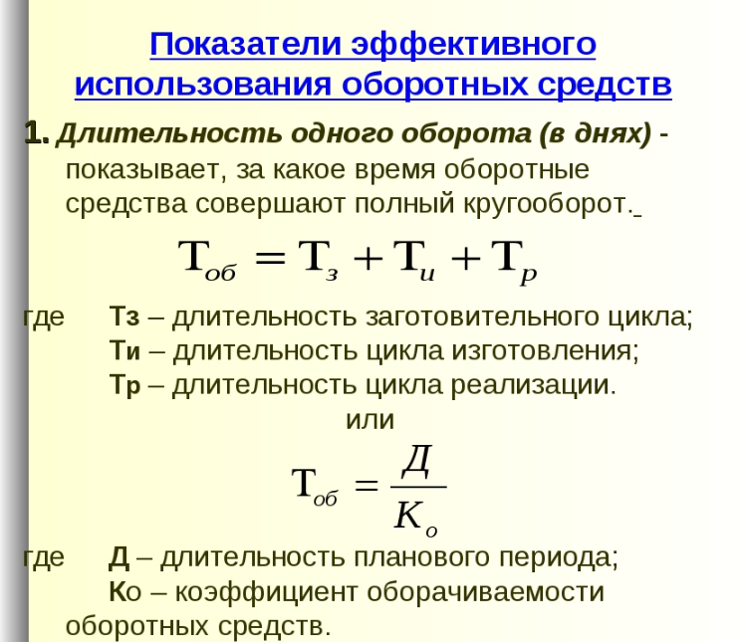

Slide 9
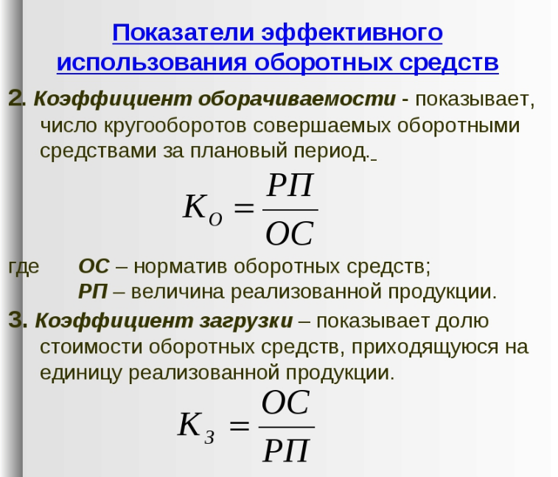

Slide 10
Норматив оборотных средств, авансируемых в сырье, основные материалы и покупные полуфабрикаты, определяется по формуле:
Н = РхД,
где
Н — норматив оборотных средств по конкретному
элементу на конец планируемого периода;
Р — среднесуточный расход элементов
оборотных средств;
Д — норма запаса в днях для данного элемента
оборотных средств.

Slide 11
Норматив оборотных средств по статье
«Расходы будущих периодов»
определяется по формуле:
Нрбп = РБПн+ РБПп - РБПвкл ,
где
РБПн — сумма расходов будущих
периодов на начало планируемого периода;
РБПп — расходы будущих периодов
в планируемом периоде в соответствии
со сметой;
РБПвкл – расходы будущих периодов,которые
будут включены в себестоимость
продукции в плановом периоде.

Slide 12
Норматив оборотных средств
в незавершенном производстве
определяется по формуле:
Ннзп = Р х Т х К ,
где
Ннзп — норматив оборотных средств
в незавершенном производстве;
Р — однодневные затраты на
производство продукции;
Т — длительность производственного
цикла в днях;
К – коэффициент нарастания затрат.

Slide 13
Норматив оборотных средств
по запасам готовой продукции
определяется по формуле:
Нгп = Отп х Н,
где
Отп — однодневный выпуск товарной
продукции по производственной
себестоимости;
Н – норма запаса в днях.

